Slide 1




Slide 2
¿Qué es la AMIMP?
La Asociación Mexicana de Institutos Municipales de Planeación (AMIMP) es una Asociación Civil, constituida el 15 de diciembre de 2003.
Representa y asume los intereses comunes de los Institutos Municipales de Planeación (IMPLANES) ante las instancias relacionadas con la planeación municipal.
Está concebida como un foro para el diálogo, el intercambio de experiencias e información técnica vinculando a los institutos municipales de planeación, la capacitación y formación, y la reflexión sobre la cuestión urbana, planeación de las ciudades y los procesos de planeación participativa que permiten dinamizar la experiencia de cada iniciativa local; se creó como órgano consultivo, de certificación y evaluación en las áreas de planeación municipal.
Notes:
© Copyright Showeet.com – Creative & Free PowerPoint Templates

Slide 3
Objetivos
Fomentar la cultura de la planeación municipal y la creación de institutos municipales en la materia.
Promover el intercambio de experiencias e información técnica vinculando a los institutos municipales de planeación.
Promover el financiamiento y desarrollo municipal en la materia.
Constituirse como órgano consultivo, de certificación y evaluación en las áreas de planeación municipal.
Notes:
© Copyright Showeet.com – Creative & Free PowerPoint Templates

Slide 4
Convenios de colaboración
Miembro del Grupo de Asesores Estratégicos de la SEDATU (GAE)
Vicepresidencia para América Latina en la Red Global de Agencias de Planificación Metropolitanas (MPA-gn)
Convenio de entendimiento con ONU-Habitat
Socio estratégico en la implementación de la “Agenda 2025 para la vida pública y el espacio público en México”
Acuerdo de colaboración con INAFED
Convenio con la ANPUD, INFONAVIT, UNAM, ANPR
Coorganizadores del “7 Congreso Nacional
de Suelo Urbano”. Abril 2019
Notes:
© Copyright Showeet.com – Creative & Free PowerPoint Templates

Slide 5
59 iMplanes asociados
DIVIDIDOS
3 Regiones
Norte: 29 Institutos
Centro: 21 Institutos
Sur: 9 Institutos
8 FEBRERO 2019

Slide 6
INSTRUMENTOS DE PLANEACIÓN
Planes de Gran Visión de las Ciudades
Planes de Desarrollo Urbano
Programas de Ordenamiento Territorial
Programas de Ordenamiento de centros de población
Planes de Desarrollo Metropolitano
Planes de Desarrollo Municipal
Programas sectoriales
Programas de Movilidad Urbana Sustentable
Formulación de normas técnicas urbanas (diseño de calles, espacios públicos, mobiliario urbano,etc.)
Investigaciones y estudios urbanos y sociales
Sistemas de información estadística y geográfica
Gestión de planes maestros y proyectos
Intervenciones en espacios públicos

Slide 7

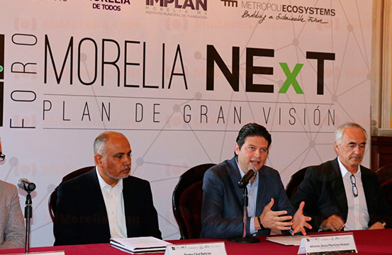
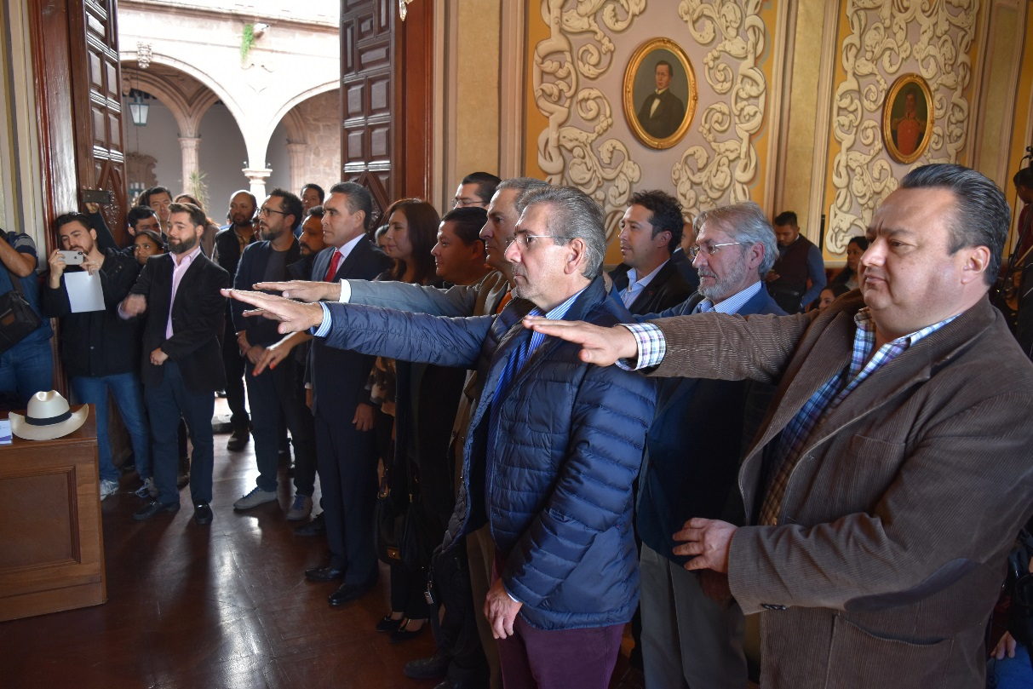

Slide 8


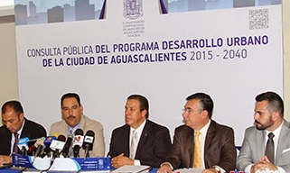

Slide 9



Slide 10

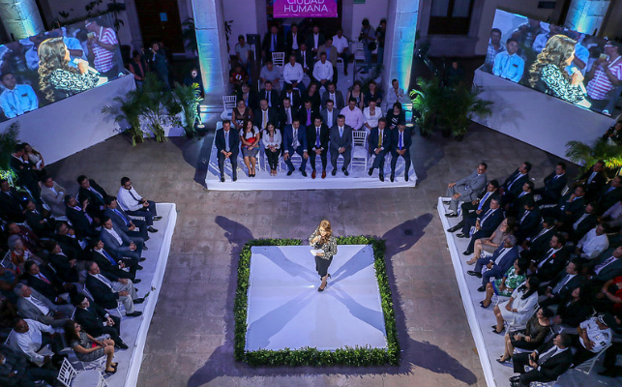
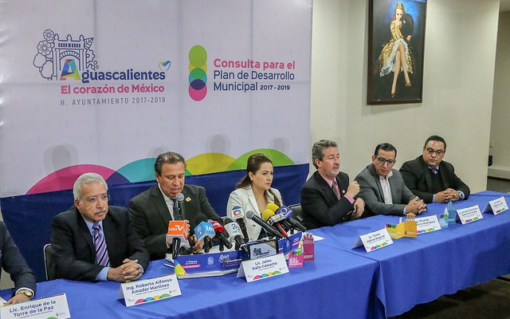

Slide 11




Slide 12
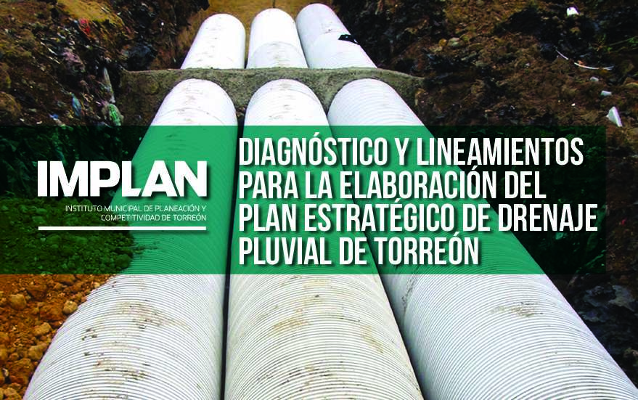

Slide 13
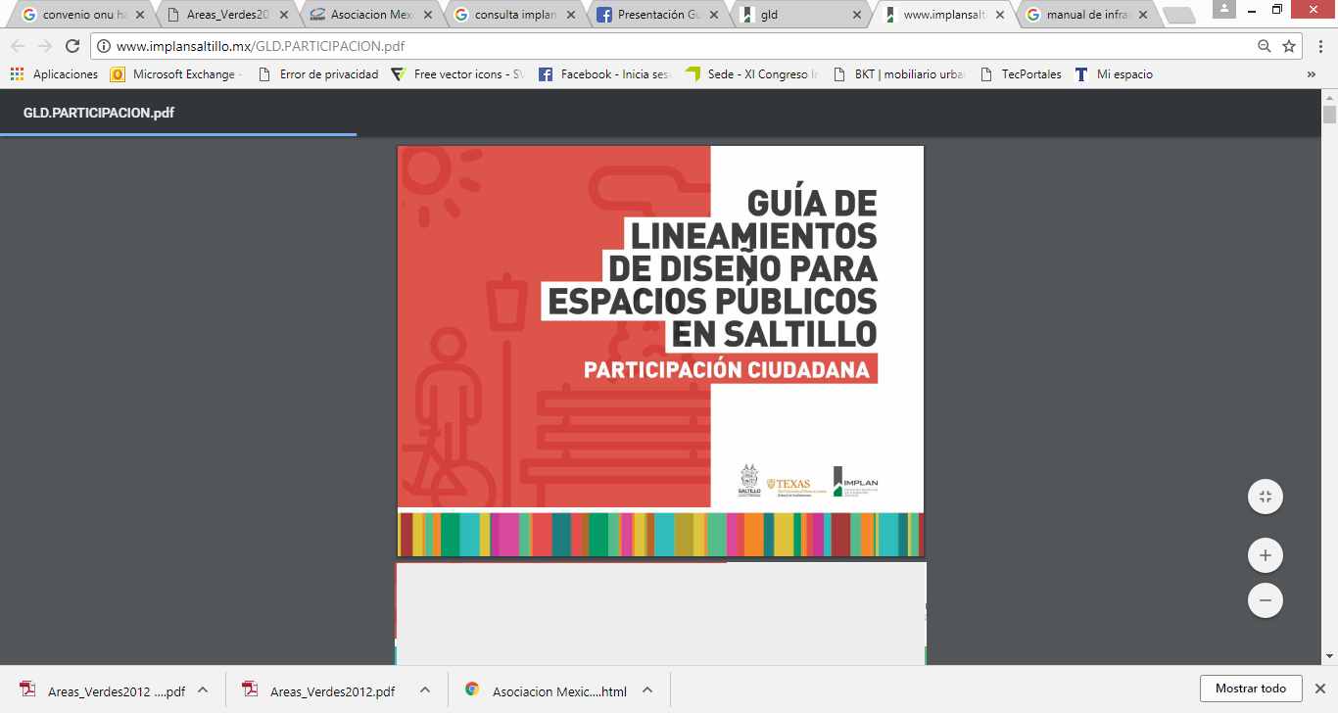
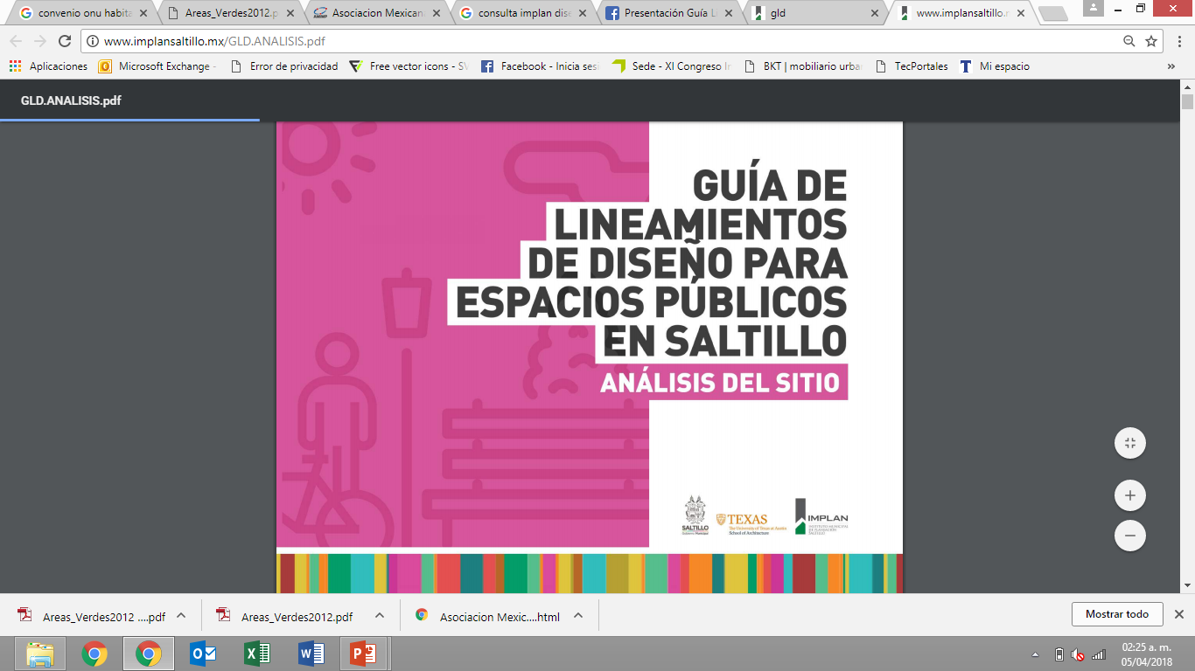
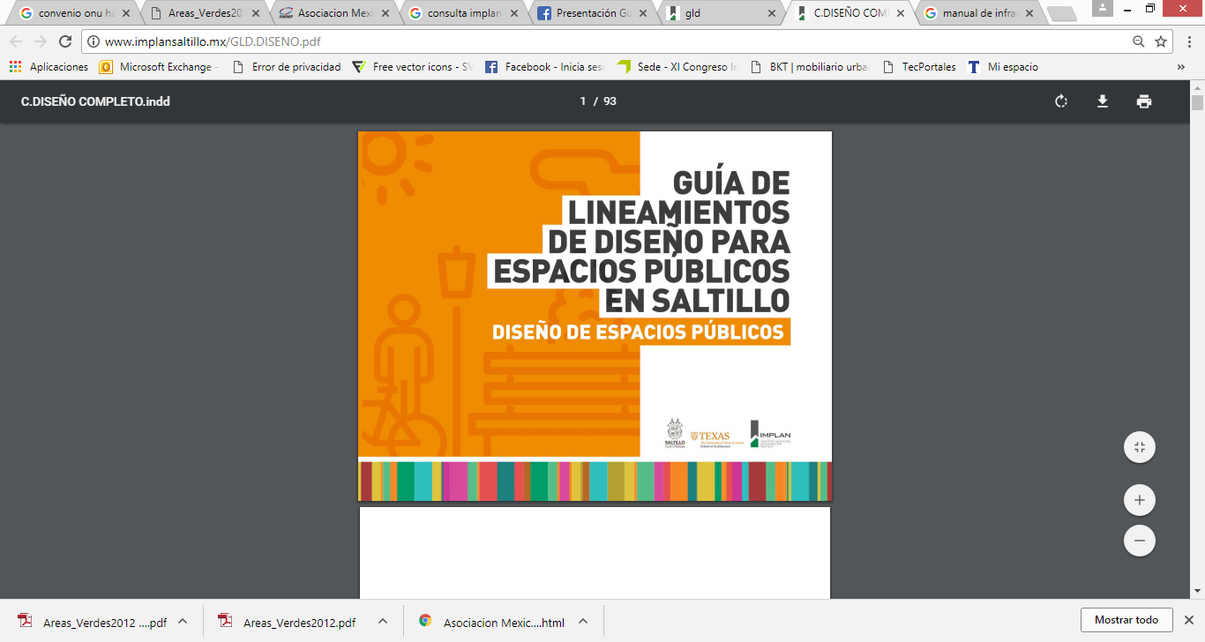
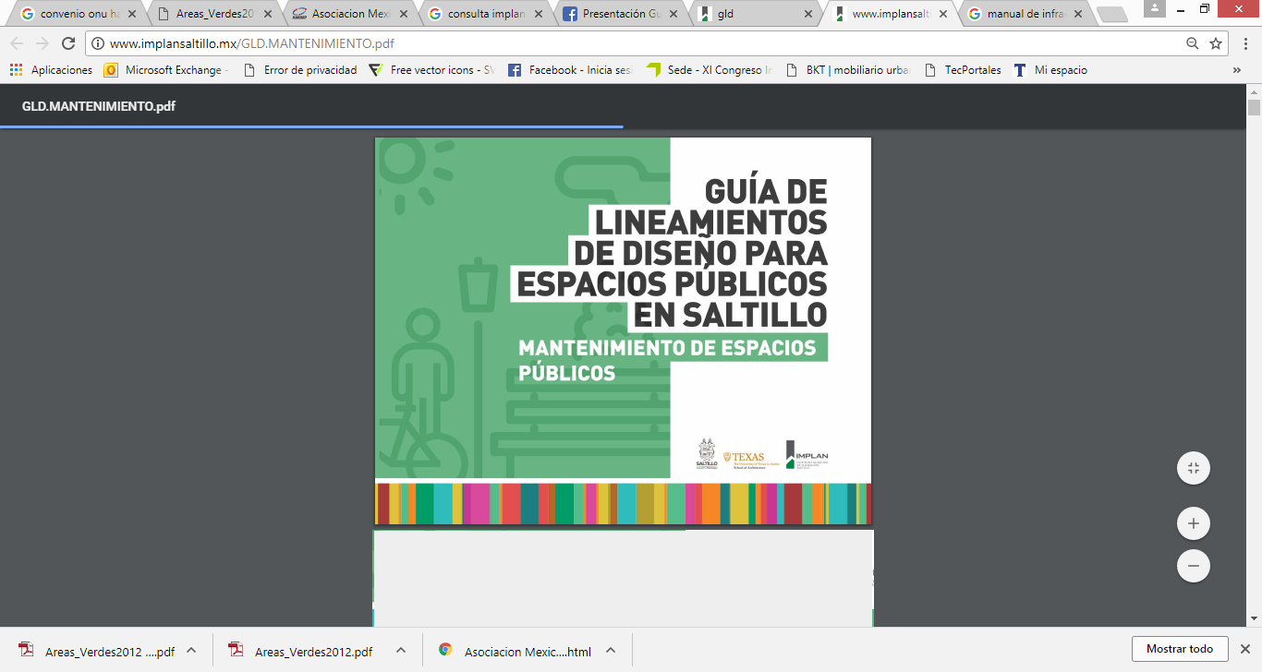
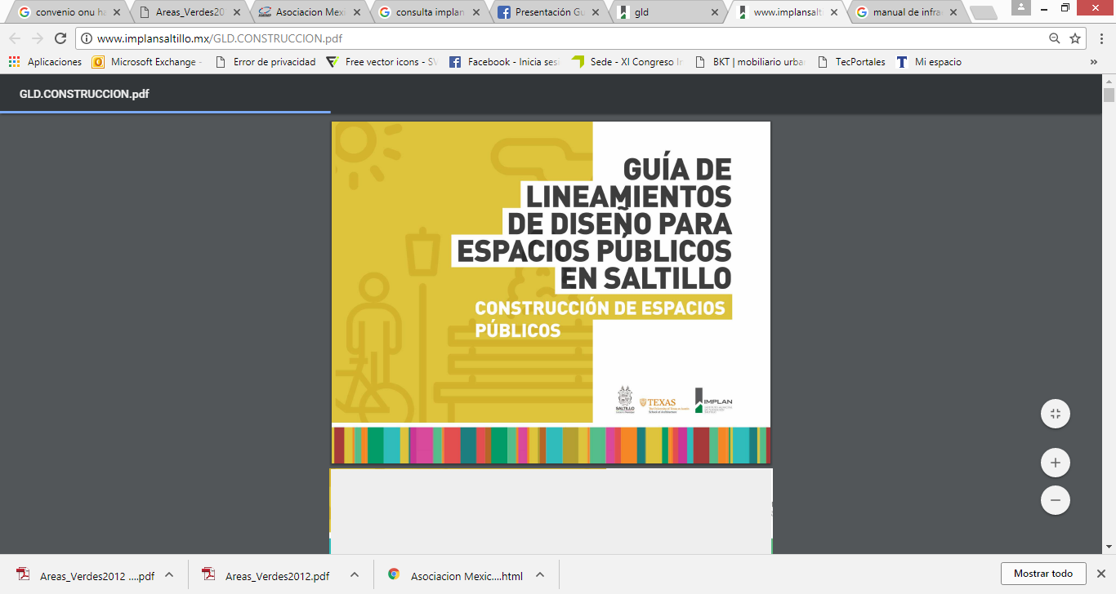

Slide 14
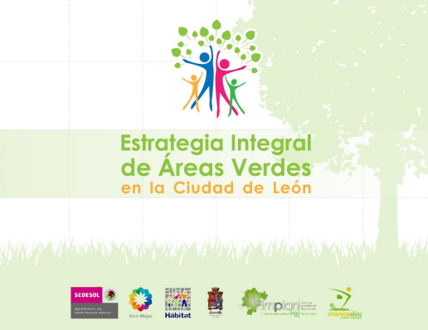

Slide 15
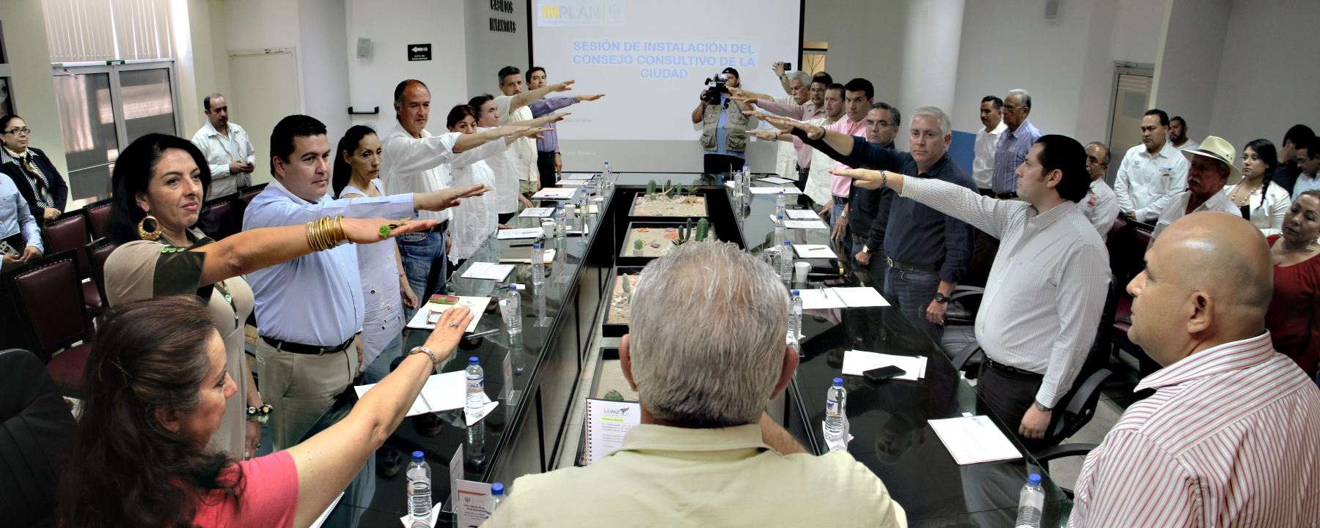
Participación Ciudadana a través de la Formación de Consejos Consultivos Ciudadanos De los IMPLANes

Slide 16
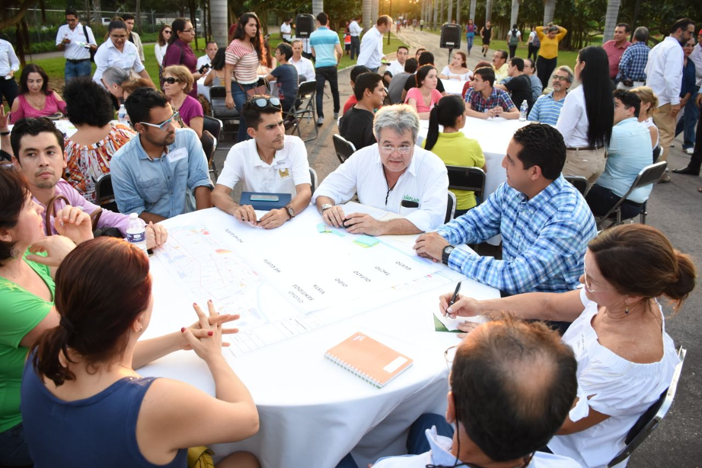
Se realizan
Foros
De Consulta
A través
De los
IMPLANes
Para la
Elaboración de
Los Instrumentos
de Planeación

Slide 17
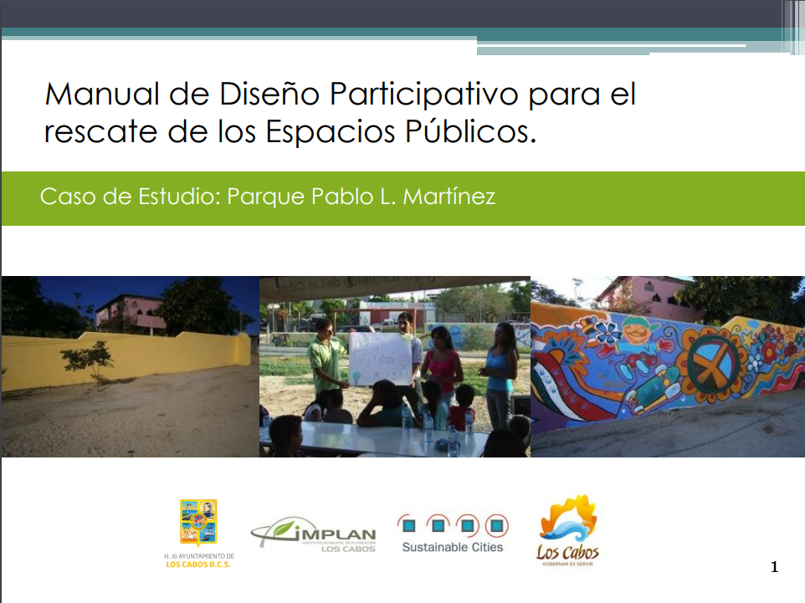

Slide 18
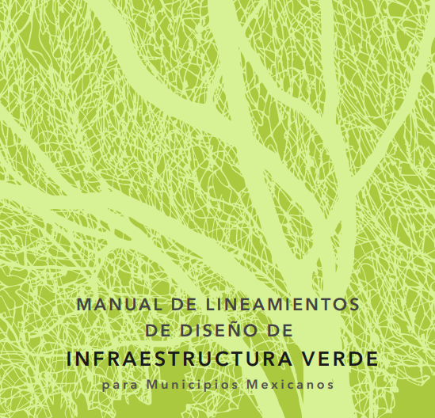




Slide 19
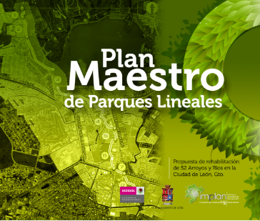

Slide 20



Slide 21



Slide 22
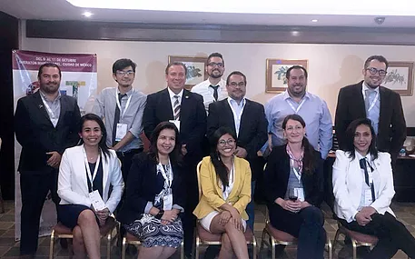

AMIMP-WRI

Slide 23
Planeación urbana y participación ciudadana
Debemos que considerar que la planeación urbana debe ser democrática e incluyente, en donde la participación ciudadana no se considere solo un trámite, sino que realmente se tome en cuenta la opinión de los habitantes y se conduzca con fines sustentables, dando prioridad a las necesidades de los habitantes y su calidad de vida para contribuir a un desarrollo más equitativo de las regiones.

Slide 24

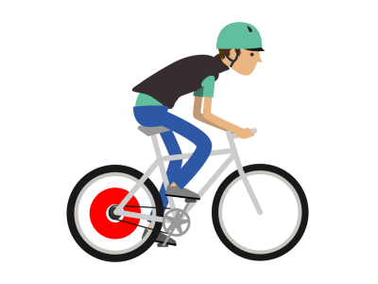


AGUASCALIENTES 2040
CIUDAD QUE EVOLUCIONA
ImplanAGS

Slide 25
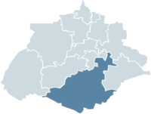
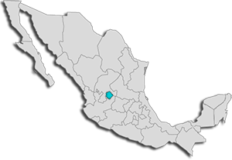



Aguascalientes
Municipios más poblados
Capital
1
AGUASCALIENTES
877,190
JESÚS MARIA
120,405
67%
AGUASCALIENTES
*INDUSTRIA MANUFACTURERA
*COMERCIO
*SERVICIOS INMOBILIARIOS
*CONSTRUCCIÓN
70% ACTIVIDAD ECONÓMICA
1.4% PIB Nac. (25)
47,450 U.E.
8,418.8 MDD (2.5%)
Exportaciones
Lugar 14
Pob. total
2
9%
3
4%
Municipios
CALVILLO
56,048
11
Extensión
* Población
5,617.80 KM2
1,312,544 HABITANTES
1.1% del total del país.
Lugar No. 27
Zona Metropolitana
1,044,049 habitantes
79.5% Pob. Total
Género
MUJERES
HOMBRES
CRECIMIENTO
2000-2010 2010-2015
AGUASCALIENTES 2.1 % 2.0%
JESÚS MARIA 4.4% 4.1%
SAN FCO DE LOS ROMO 5.8% 5.2%
ESTATAL 2.2% 2.2%
MEDIA NACIONAL 1.4% 1.4%
9.7 Grados
Promedio
de
Escolaridad
Crecimiento Demográfico
(millones de habitantes)
1.3
1.5
0.8
1.0
1.2
51.2%
672,022
48.8%
640,522
1990
2000
2010
2017
2030
* Encuesta Intercensal INEGI 2015
Notes:
Infografía sobre datos duros de Aguascalientes
CAPITAL: Aguascalientes
MUNICIPIOS: 11
POBLACIÒN: 1,312,544 HABITANTES
PORCENTAJE: 1.1% DEL TOTAL NACIONAL
GÈNERO: MUJERES 672,022 -------- 51.2%
HOMBRES 640,522 --------48.8%
ACTIVIDADES ECONÓMICAS PRINCIPALES
*INDUSTRIA MANUFACTURERA
*COMERCIO
*SERVICIOS INMOBILIARIOS
*CONSTRUCCIÓN
70% ACTIVIDAD ECONÓMICA
MUNICIPIOS CON MAYOR POBLACIÒN:
Aguascalientes ------- 877,190 habitantes ------- 67% Población total.
Jesús María ------------ 120,405 habitantes
Calvillo ------------------- 56,048 habitantes
EXTENSIÒN TERRITORIAL: 5,617.80 Km2
ZONA METROPOLITANA:
Aguascalientes, Jesús María y San Francisco de los Romo --- 1,044,049 habitantes -----
79.5% Población total del Estado

Slide 26
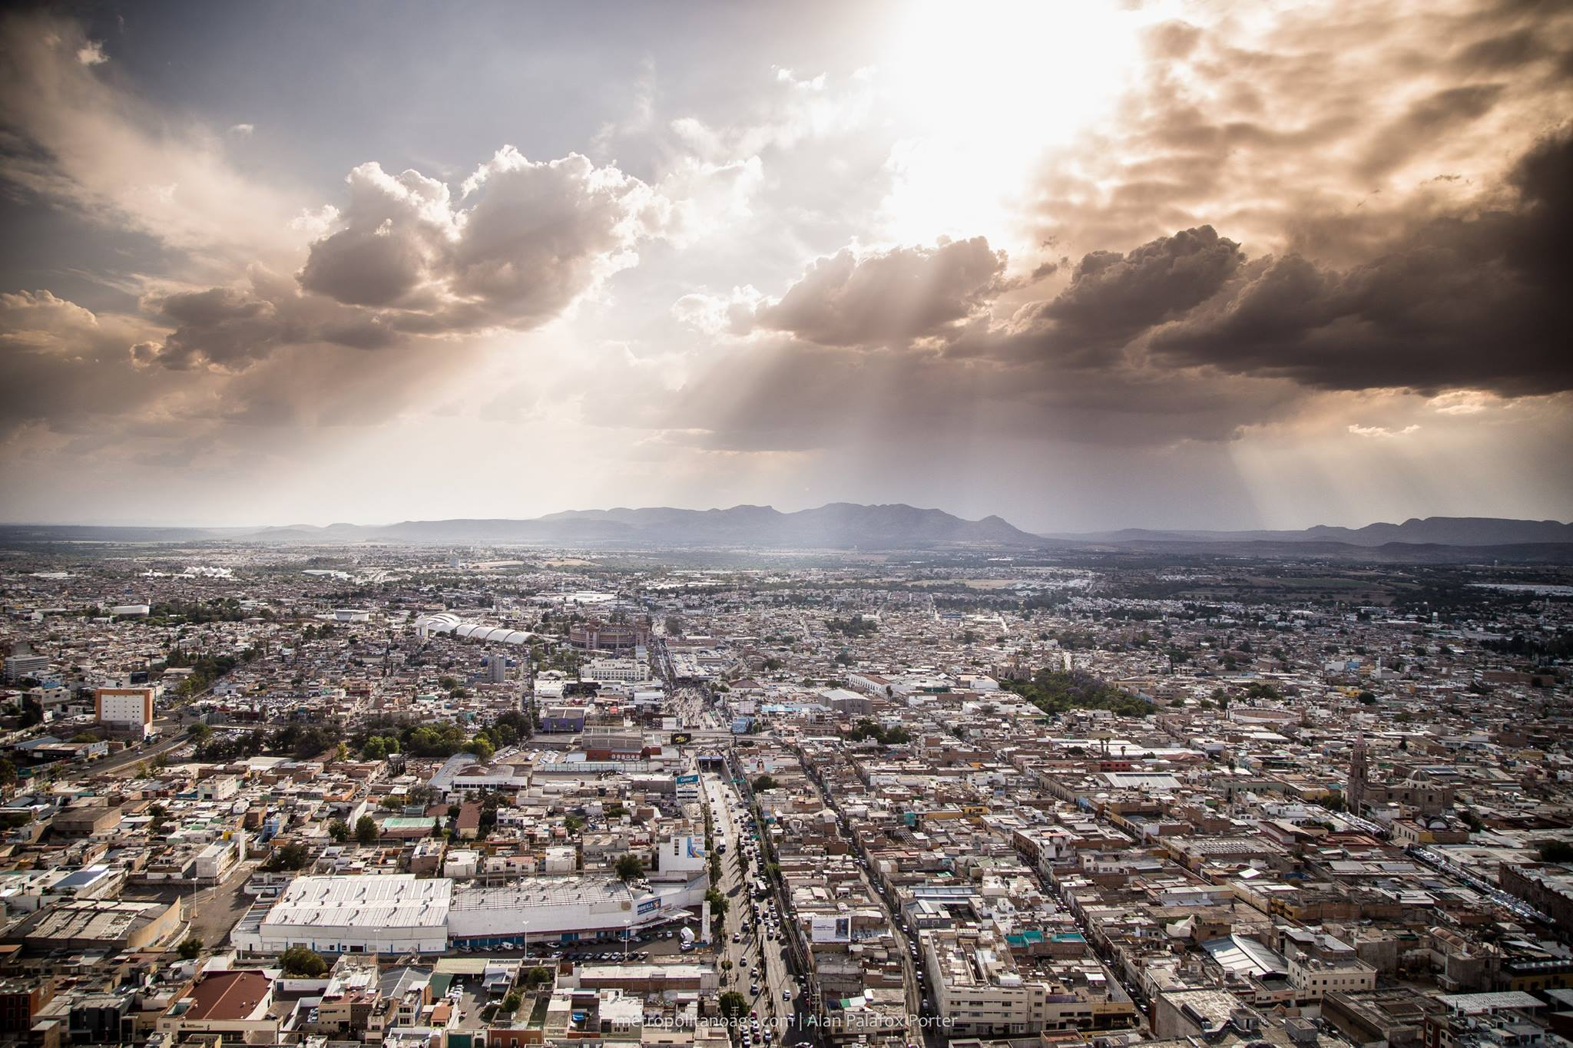
+2,14
+1.25
2040: 120
DENSIDAD
hab/ha
- 0,5
2010:
56
1970: 96
Retos
Figura No. 1. Tendencias de crecimiento en Aguascalientes.
Fuente: IMPLAN, 2016; INEGI 2016.

Slide 27
+10
+14 t
2040: 20,400
+7
2010:
13,300
+13.5
+ 8 t
2040: 2,450,000
SUPERFICIE
hectáreas
1970:
1,900
+4
Retos
POBLACIÓN
habitantes
2010: 747,000
1970:
181,000
Figura No. 1. Tendencias de crecimiento en Aguascalientes.
Fuente: IMPLAN, 2016; INEGI 2016.

Slide 28



Programa de Desarrollo Urbano de la Ciudad de Aguascalientes 2040
Versión 2018, Evaluación 1
Principios básicos se mantienen y profundizan, necesitamos una ciudad
DINÁMICA
INCLUYENTE
CONECTADA
VIVA
CREATIVA
SEGURA

Slide 29
Programa de Desarrollo Urbano de la Ciudad de Aguascalientes 2040
¿Qué comunidades buscamos?
Visión PDUCA 2040
Caminables: Cercanía, privilegio al peatón, bicicletas, etc.
Conectadas: Jerarquía vial, interconexión urbana, etc.
Usos mixtos y diversidad: A nivel barrio, manzana y edificios; diversidad de personas, edades, ingresos, etc.
Vivienda mixta: Diversos tipos, tamaños y precios en proximidad
Calidad arquitectónica y urbana: Crear sentido de lugar, escala humana, etc.
Estructura de barrios tradicionales: El espacio público como articulador, mayor densidad central, etc.).

Slide 30
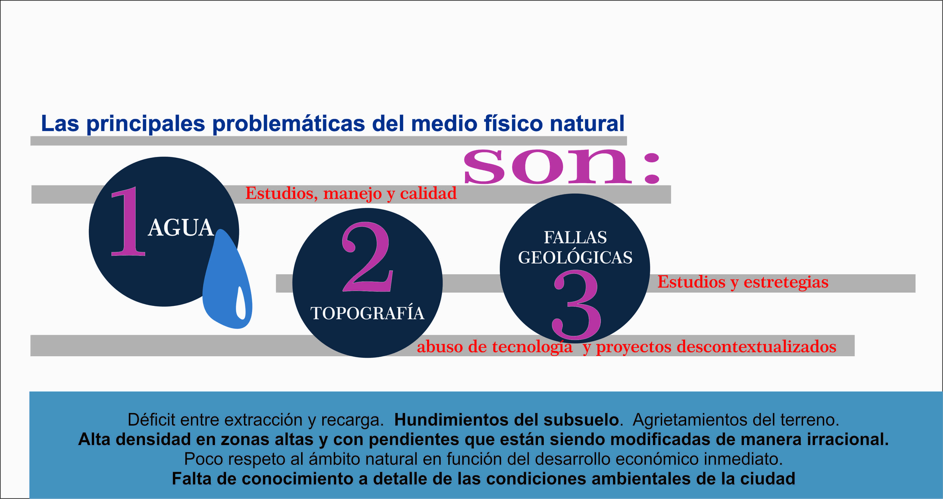

Slide 31
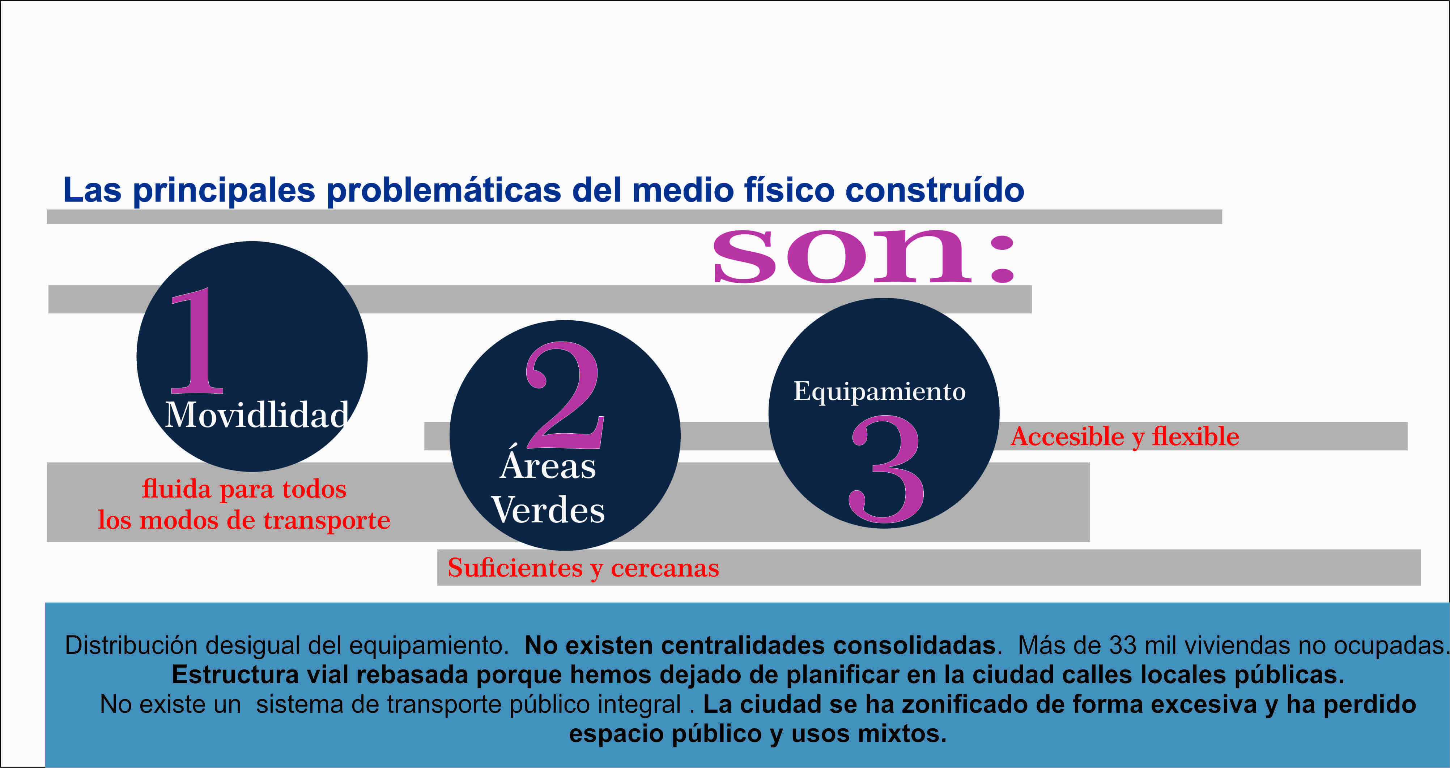

Slide 32
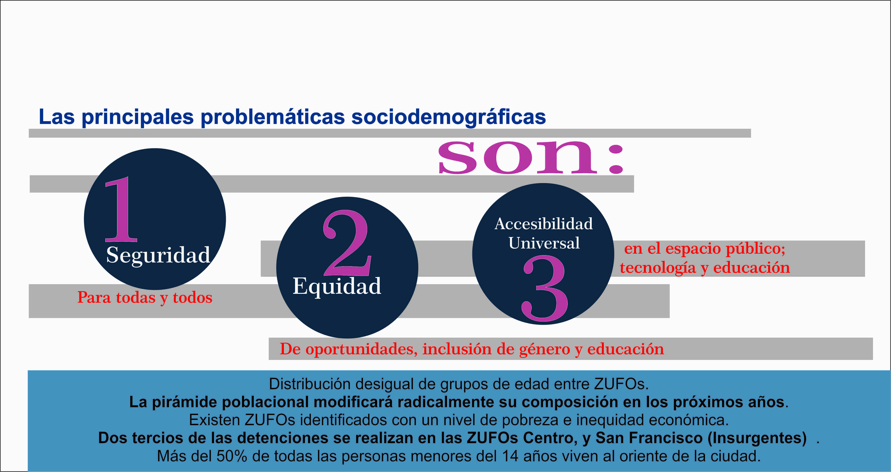

Slide 33

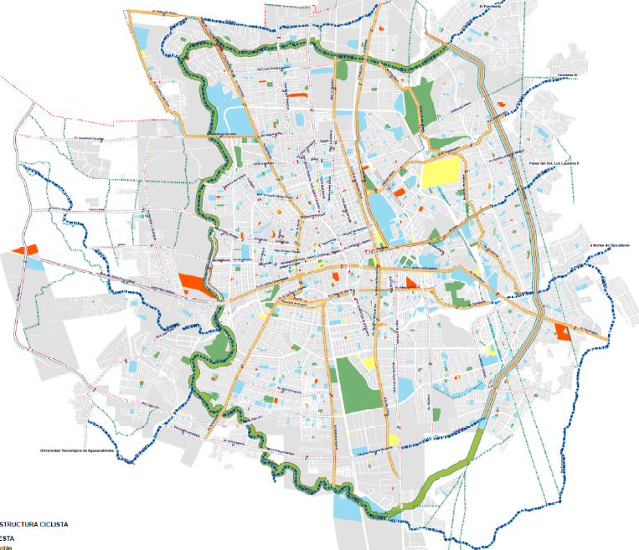

La Movilidad en el
Municipio de Aguascalientes
Metas PDUCA 2040
Movilidad junto a cauces 72 km
Ciclovías (nuevas) 206 km
Ciclovías (2018) 42 km
Circuito de movilidad 43 km
Calles completas 25 km
Zonas 30 80 km
Total:
Movilidad no motorizada 388 km
Vialidades primarias motorizadas 185 km
+209%
NO MOTORIZADA
2
VECES MÁS
ImplanAGS

Slide 34

Estrategia de Movilidad
La Movilidad en el
Municipio de Aguascalientes
E
S
I
N
S
ImplanAGS

Slide 35
La Movilidad en el
Municipio de Aguascalientes
Matriz estratégica para la movilidad
EJE
LINEA ESTRATÉGICA
ACCIONES
METAS
I
Infraestructura
Infraestructura Peatonal y ciclista
Calles (Banquetas, paradas, ciclo vías compartidas, Z30)
Banqueta Segura: 26 mil m2.
Ciclo vías: 15 Kilómetros más.
Paraderos seguros: 100 paradas.
Zonas 30: 1,500 metros constr.
Ríos y arroyos
Ríos y arroyos: 6 acciones de rehabilitación
Circuito Movilidad
Circuito Movilidad: 10 km. Const.
N
Normativa
Instrumentos normativos
PDUCA 2040
PDUCA 2040: Actualización
Reglamento de movilidad
Reglamento de movilidad:
Formular nuevo Reglamento
E
Económica
Financiamiento
Directo municipal
Directo municipal: 100 millones de pesos
Patrocinios
Patrocinios: 50 Millones de pesos
Recursos externos
Recursos externos: 200 millones de pesos
S
Social
Promoción de la cultura vial
Medios de comunicación
Respeto al peatón: 3 Campañas
Promoción uso de la bicicleta: 3 campañas
Programas propios
Bici Escuela: 50 mil personas.
Rodadas: Jueves y sábados
OSC´s
Congreso Ciclista: X Congreso Nacional Ciclismo Urbano
S
Servicios
Servicio municipal de movilidad sustentable
Bicicletas en renta
Sistema Municipal: 1ª. Etapa 300 bicicletas
Bici-estacionamientos públicos
Reglamento de estacionamientos: Reforma para cuota especial
Bici estacionamientos: 300 paraderos.
Funcionarios en bici, Apps, etc.
Apps: Bici IMPLAN
Funcionarios en bici: 360 trabajadores del Municipio

Slide 36
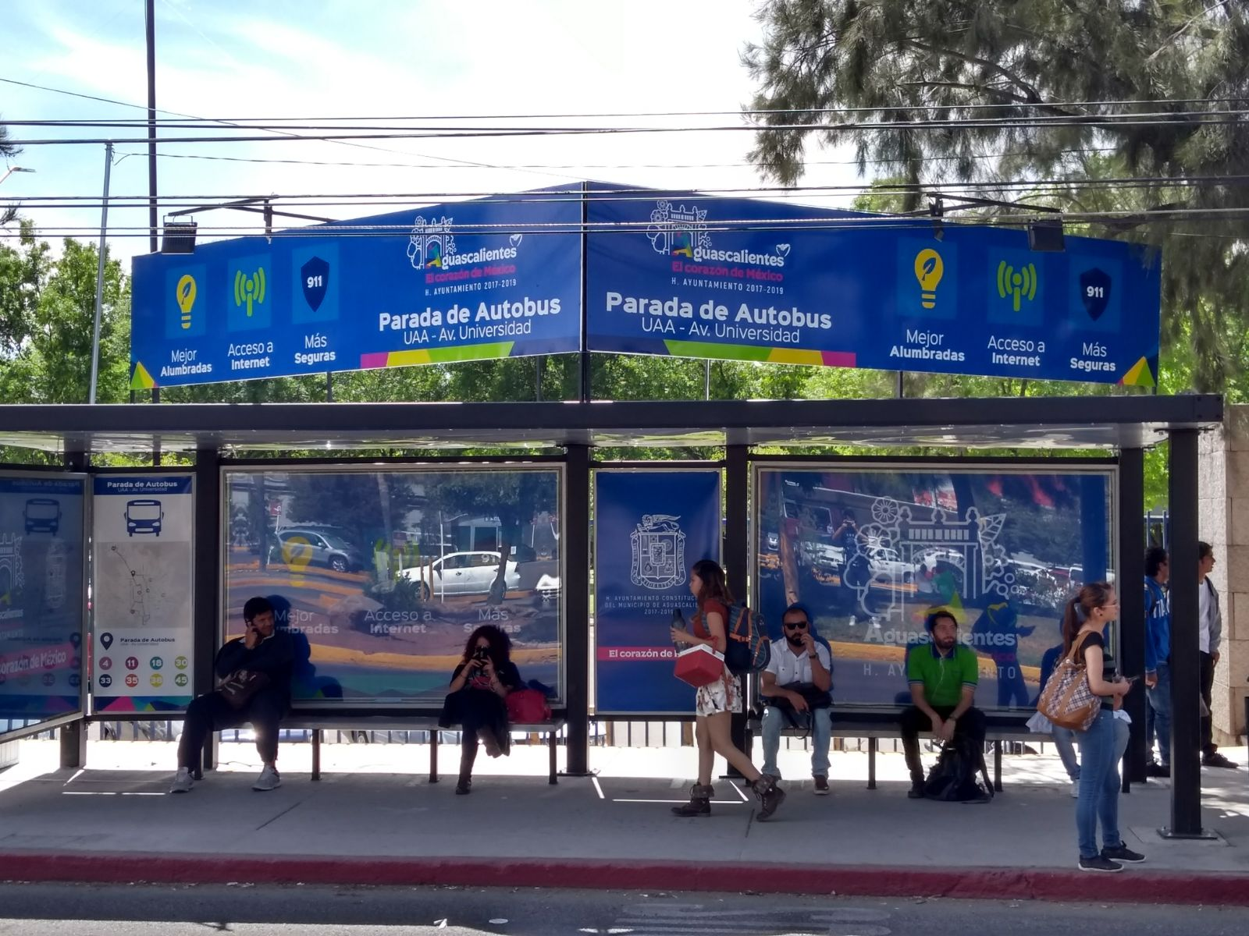
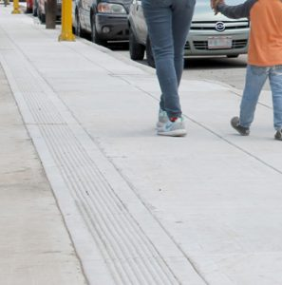
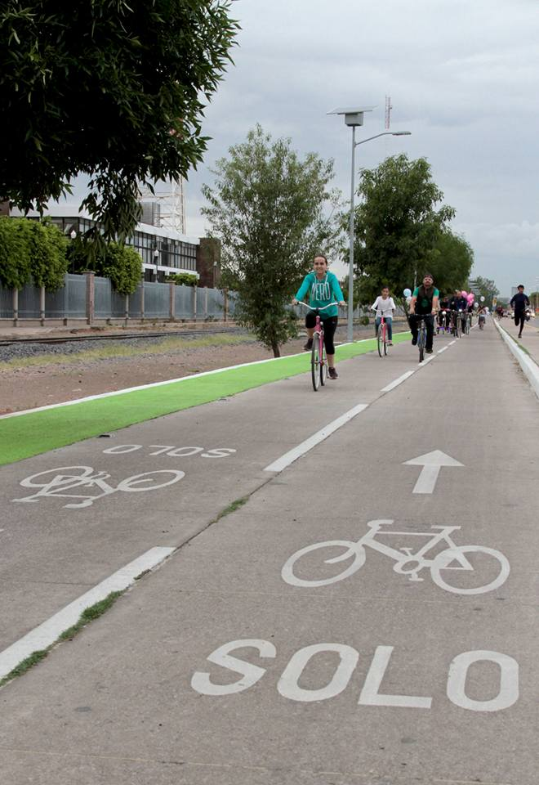
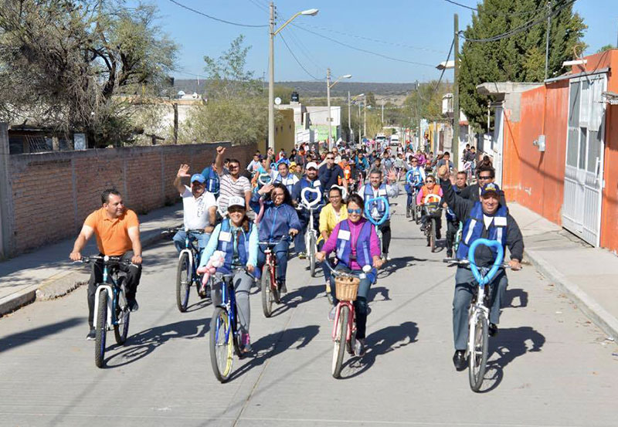
Banqueta Segura
38 mil m2 de banquetas
Más de 46 millones de pesos
Más de 100 paraderos seguros
Más de 100 rodadas con la comunidad
15 kilómetros de ciclo vías

Slide 37
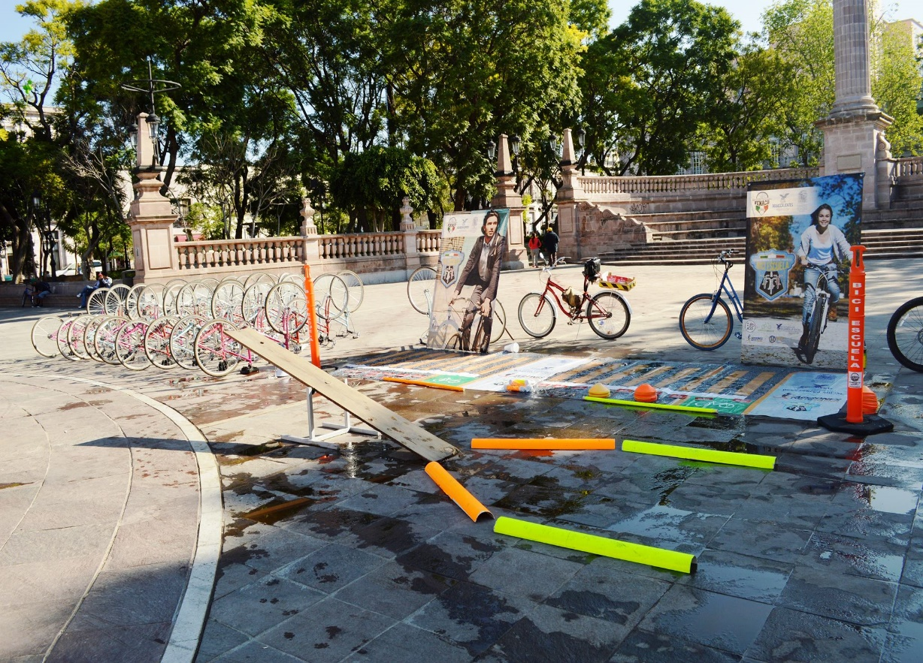
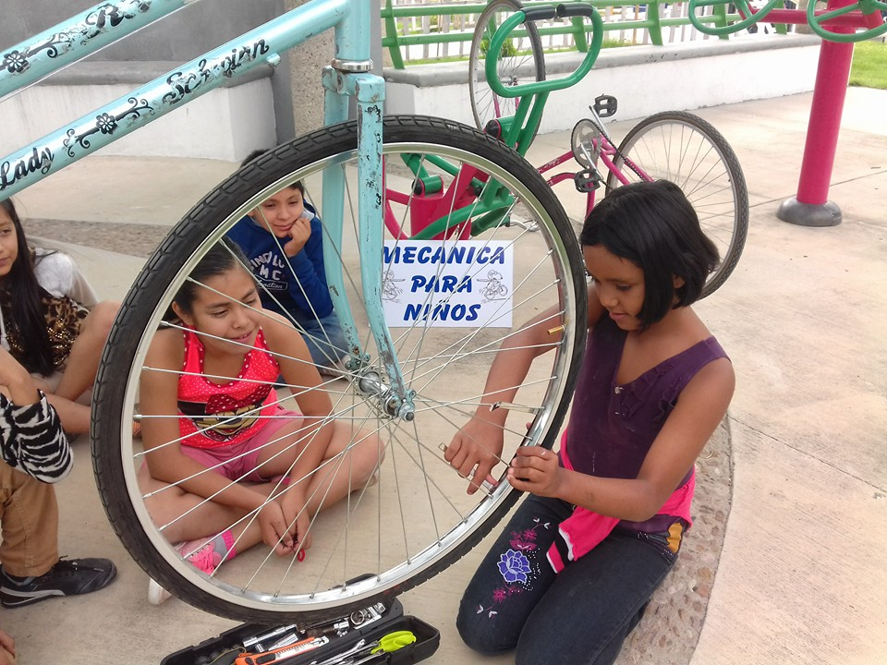

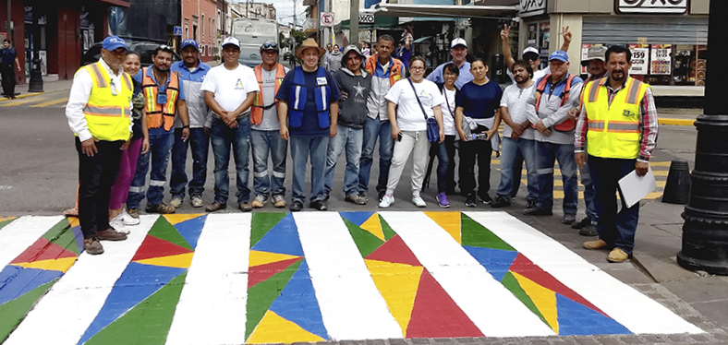

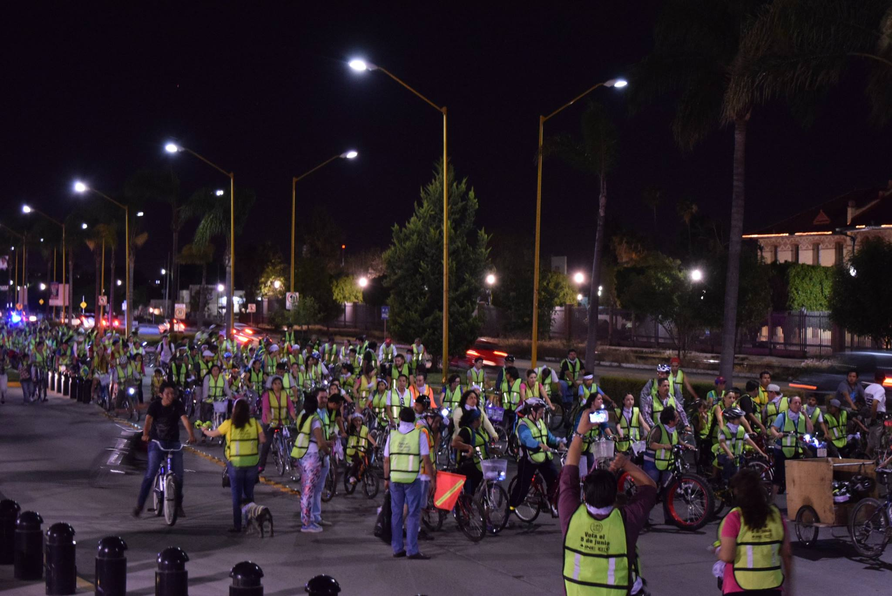

Más de 30 mil persona
Biciescuela
Rodadas nocturnas de los martes y jueves
Campaña de respeto al peatón en el centro de la ciudad

Slide 38
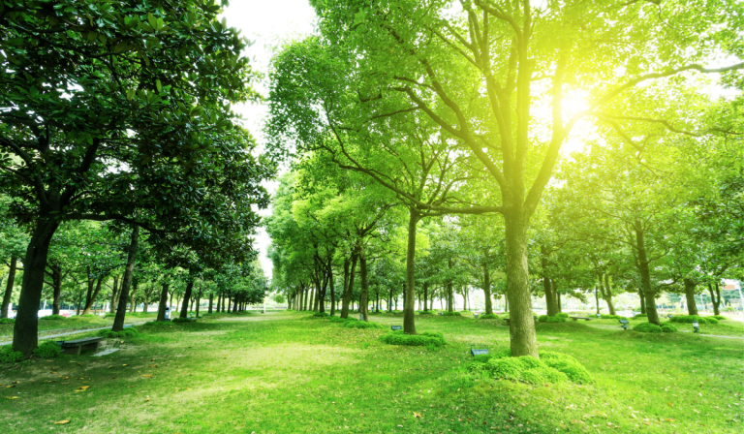

GRACIAS
POR SU ATENCIÓN
IMPLAN Aguascalientes
449 9101010 ext 3117
jaime.gallo@ags.gob.mx

